Slide 1
2023年中考物理重难点突破
专题4 电路安全和最大（小）电功率计算问题

Slide 2
【重难点与突破】
2023年中考物理重难点突破
一、电路安全计算问题
当一个定值电阻与一个滑动变阻器串联时，电表和电器的安全问题分析，一般思路是：
1.若电压表测定值电阻的电压，则电路中的最大电流：I_{最大}=U_{伏特表量程}/R_{定值}。此时只需要求可变电阻的最小值：R_{滑最小}=U/I_{最大}—R_{定}。
2.若电压表测滑动变阻器的电压，则电路中的最大电流值等于所有电器中允许通过的最大值中的最小值。此时滑动变阻器取得最小值。再根据电压表的量程确定滑动变阻器可接入的最大值：根据电压表的量程，获得滑动变阻器两端的最高电压值；据此求出电路中的最小电流值：I_{最小}=（U-U_{滑最大}）/R_{定}，R_{滑最大}= U_{滑最大}/ I_{最小}。

Slide 3
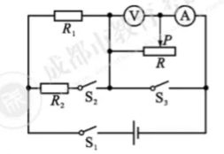
2023年中考物理重难点突破
【例1】（2022成都）如图所示，电源电压U=5V，定值电阻R₁=10Ω，R₂=20Ω，滑动变阻器R的最大阻值为20Ω，电压表的量程为3V，电流表的量程为0.6A。
（1）开关S₁、S₂、S₃均闭合时，求电路消耗的总功率。
（2）S₁闭合，S₂、S₃断开，为保证电路元件安全，求滑动变阻器R能接入电路的阻值范围。

Slide 4

2023年中考物理重难点突破
【分析】(1)S₁、S₂、S₃均闭合时，R₁、R₂并联时，U₁=U₂=U=5V。电路消耗的总功率：
P= 。
（2）S₁闭合，S₂、S₃断开，R₁与滑动变阻器R 串联。为保证电路元件安全，电路中的最大电流不能超过电流表的量程0.6A,当R接入电阻为0时，电路中的电流：
I_{max}=U/R₁=5V/10Ω=0.5A＜0.6A,R_{min}=0。
因为电压表选0-3V的量程，测滑动变阻器的电压，所以滑动变阻器两端的电压不能超过3V。
当R两端的电压达到电压表的量程U_{max}=3V时，
I_{min}=（U-U_{max}）/R₁=(5V-3V)/10Ω=0.2A,
R_{max}=U_{max}/I_{min}=3V/0.2A=15Ω。所以滑动变阻器R能接入电路的阻值范围是0Ω～15Ω。
【答案】（1）3.75W (2) 0Ω～15Ω

Slide 5
2023年中考物理重难点突破
【突破】
1.解这类计算题，首先要观察电压表测的是定值电阻的电压还是滑动变阻器的电压。若果是测的滑动变阻器的电压，只需求出滑动变阻器能够接入的最小电阻值，不需要再求可以接入的最大值，因为此时它可接入的最大值就是滑动变阻器的最大阻值。
2.电路中的最小电流，不一定是电流表的量程，而是整个电路中所有用电器允许通过的最大电流中最小的一个。
3.在计算滑动变阻器可接入的最大值时，要计算出具体的最小电流值。一般用
I_{min}=（U_{电源}-U_{伏特表量程}）/R_{定}计算。

Slide 6
2023年中考物理重难点突破
二、电路最大（小）电功率的计算问题
根据公式P=U²/R可知：在电压一定时，电阻最小，电功率最大；电阻最大，电功率最小。所以，求电路消耗的最大（小）功率，实际上是寻找什么时候电路中的总电阻最小（大）。一般来说，当电路中较大电阻串联时总电阻最大，较小电阻并联时总电阻最小。若果定值电阻与滑动变阻器串联，滑动变阻器不连入或连入阻值最小时，电路总电阻最小，电功率最大。
求串联电路中某一个用电器的最大，需先求出其最大电压或最大电流。灵活运用二次函数的极致，也是求最大（小）值的一个思路。

Slide 7
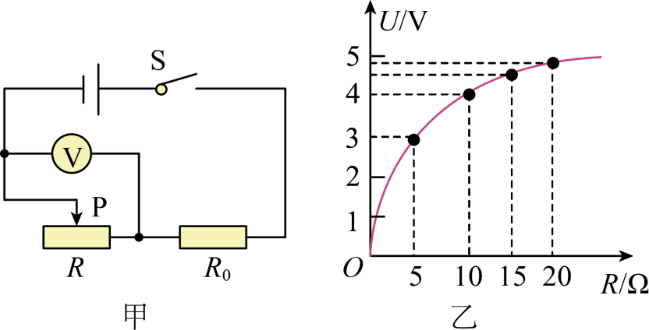
2023年中考物理重难点突破
【例2】（2022苏州）图甲所示的电路中，电源电压不变，R₀为定值电阻，R为滑动变阻器。闭合开关，滑片P移动过程中，电压表示数随滑动变阻器阻值变化的关系如图乙所示。下列说法正确的是（ ）
A. 电源电压为5V
B. R的最大阻值为20Ω
C. R=10Ω时，其功率最大
D. R=15Ω时，电路消耗的功率为1.8W

Slide 8
2023年中考物理重难点突破
【分析】A．由图甲可知，滑动变阻器R和定值电阻R₀串联，电压表测R两端的电压；由图乙可知，当变阻器阻值为5Ω时，其两端电压为3V；当变阻器两端电压为10Ω时，其两端电压为4V，由串联电路中的电压规律和电源电压不变可得：①U=3V+3V/5Ω×R₀;
②U=4V+4V/10Ω×R₀。由①②解得：U=6V，R₀=5Ω，A错。
B．由图乙可知，R的最大阻值应大于20Ω，B错。

Slide 9



2023年中考物理重难点突破
C．R的功率：P_{R}=（ ）²R₀ = = ，由上式可知，当R=R₀=5Ω
时，滑动变阻器有最大电功率。C错。
D．当R=15Ω时，电路消耗的功率为：P= = = 1.8W。D正确。
【答案】D
【突破】
解此类题目，最关键是确定在什么情况下取得最大）小电功率。一般思路是：确定电路的连接方式（根据已知条件闭合要求闭合的开关，移动滑动变阻的滑片到指定的位置，确定电路中参与本次工作的用电器）。其次分析此时在什么条件下整个电路的电阻最大（小），当整个电路中的电阻最大（小）时，电路消耗的总功率最小（大）。

Slide 10
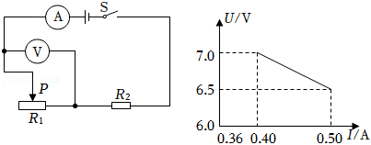
【针对练习精编】
2023年中考物理重难点突破
1.（2022遵义）如图甲所示电路，电源电压保持不变，电流表的量程为0～0.6A，电压表的量程为0～15V，滑动变阻器R₁的阻值变化范围为0～20Ω，R₂为定值电阻。闭合开关S，滑片P在某两点间移动时电流表示数与电压表示数的变化关系图像如图乙所示。在保证电路安全的情况下，下列说法正确的是（ ）
A．R₂的阻值为5Ω
B．R₁消耗的最大电功率为4.05W
C．R₂消耗的最大和最小电功率之
差为1.152W
D．电压表的最小示数与最大示数
比为13：14
AC

Slide 11
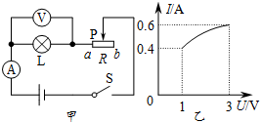
2023年中考物理重难点突破
2.（2022六盘水）如图甲所示电路中，电源电压保持不变，滑动变阻器R的最大阻值为20Ω。闭合开关S，当滑动变阻器的滑片P从b端移动到a端的过程中，电流表与电压表示数变化关系如图乙所示。已知小灯泡L正常发光时滑片位于a端，下列说法正确的是（ ）
A．电源电压为4V
B．电路消耗的最小电功率为1.2W
C．小灯泡L正常发光时电阻为2.5Ω
D．滑片在b端时L与R两端电压之比为2：1
B

Slide 12
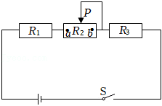
2023年中考物理重难点突破
3.（2022襄阳）如图所示电路，电源电压恒为15V，R₁＝6Ω，R₃＝3Ω，R₂是规格为“30Ω 1A”的滑动变阻器。闭合开关S，在保证电路安全的情况下，滑片P在a、b间滑动（a、b都不是端点），滑动变阻器消耗的功率为P₂，电阻R₁消耗的功率为P₁，则P₂﹣P₁最大值为 W。
3.75

Slide 13
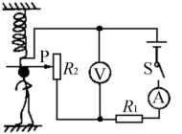
2023年中考物理重难点突破
4.（2022鄂州）如图所示，科技制作小组运用电学知识设计了一个电子身高测量仪。已知定值电阻R₁＝5Ω，电源电压恒为4V，R₂的规格为“20Ω 0.5A”，电压表量程为0～3V，电流表量程为0～0.6A。根据以上信息，请回答下列问题。
（1）当被测身高增加时，电压表的示数 （选填“变大”、“变小”或“不变”）；
（2）当R₂实际接入的电阻值为5Ω时，电流表的读数是多少？（3）为保证各元件安全，变阻器R₂接入电路中的阻值范围是多少？
【答案】
（2）0.4A
（3）3Ω～15Ω
变大

Slide 14
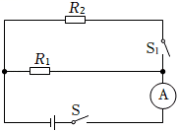
2023年中考物理重难点突破
5.（2022毕节）图所示的电路，其中R₁的阻值为15Ω，电源电压保持6V不变，电流表的量程为0～0.6A，求：
（1）开关S闭合、S₁断开时，电流表的示数。
（2）开关S、S₁都闭合时，保证电流表安全，电阻R₂的最小阻值。
【答案】
（1）0.4A
（2）30Ω

Slide 15
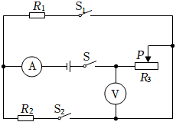
2023年中考物理重难点突破
6.（2022丹东）如图所示，电源电压保持不变，定值电阻R₁=10Ω，滑动变阻器R₃最大阻值20Ω。当闭合开关S、S₁，断开S₂，滑片P在某位置时，电流表示数为0.4A，电压表示数为1V；当开关S、S₁、S₂都闭合，滑片P在最左端时，电流表示数为0.75A。求：（1）电源电压。（2）定值电阻R₂的阻值。（3）闭合开关S、S₂，断开S₁，电路的最小功率。
【答案】
（1）5V
（2）定值电阻R₂的阻值为20Ω
(3) 0.625W

Slide 16
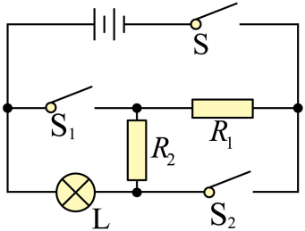
2023年中考物理重难点突破
7.（2022郴州）如图所示，电源电压恒定，L为“6V 3.6W”的小灯泡（假设灯丝电阻不随温度变化）。当S₁断开，S和S₂闭合时，灯泡L正常发光；当S、S₁、S₂都闭合时，通过定值电阻R₁、R₂的电流之比为3：2；闭合开关S，在确保通过电阻R₂的电流不为零的前提下，控制S₁、S₂的通断，R₂消耗的最大功率和最小功率之比为9：1。求：
（1）灯泡L的电阻；（2）电源电压；（3）R₂消耗的最大功率。
【答案】
（1）10Ω
（2）6V
（3）4.8W

Slide 17
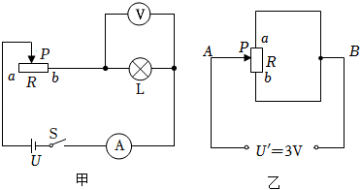
2023年中考物理重难点突破
8.（2022永州）小明为了控制灯泡的亮度，设计了如图甲所示的电路，已知电源电压恒定不变，灯泡L标有“6V 6W”字样（灯泡电阻不随温度变化），滑动变阻器R最大阻值为20Ω。将滑片P置于a端，闭合开关S，缓慢移动滑片P，当滑片P位于b端时，灯泡恰好正常发光。
（1）求电源电压U；（2）求灯泡L的电阻；（3）当电流表的示数为0.3A时，求此时滑动变阻器接入电路的电阻；（4）将滑动变阻器R连接成如图乙所示电路，电源电压U'＝3V，当滑片P位于a、b之间某一位置时（不包括a、b两点），电路消耗的电功率最小，求此最小电功率。
【答案】（1）6V
（2）6Ω
（3）14Ω（4）1.8W

